Slide 1
Roți dințate & Cremaliere
Erasmus+ We are the makers!
(realizat de Echipa EDUMOTIVA)

Slide 2
Cuprins
1
Aplicații în viața de zi cu zi ale sistemelor de roți dințate și cremaliere
2
Conceptul de cuplaje de bază în tipărirea 3D
3
Ce este o structură roată dințată - cremalieră
4
Cum se proiectează 3D o structură roată dințată - cremalieră

Slide 3
Aplicații în viața de zi cu zi ale sistemelor de roți dințate și cremaliere

Slide 4
Funcție de bază
Un sistem roată dințată - cremalieră e un tip de actuator liniar ce cuprinde o pereche de angrenaje ce convertesc mișcarea de rotație în mișcare liniară.
Un angrenaj circular numit “roată dințată” antrenează dinții unui angrenaj liniar numit “cremalieră”.
Mișcarea de rotație aplicată unei roți dințate cauzează mișcarea relativă a cremalierei față de roata dințată, transpunând astfel mișcarea de rotație a roții în miș-care liniară.

Slide 5
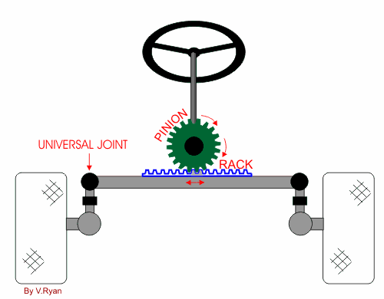
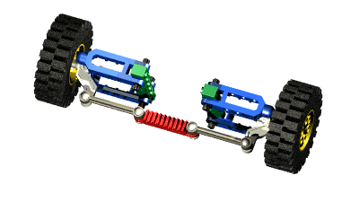
Controlul direcției cu un sistem roată dințată – cremalieră
Una dintre cele mai comune aplicații ale sistemelor roată dințată – cremalieră este controlul direcției.
La majoritatea mașinilor, camioanelor mici și SUV-urilor au implementat un astfel de sistem pentru controlul direcției.
Când este întors volanul, angrenajul de învârte, deplasând cremaliera. Tija de fixare de la fiecare capăt al cremalierei se conectează cu brațul de rotire pe ax.

Slide 6
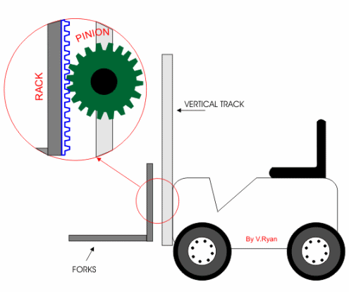
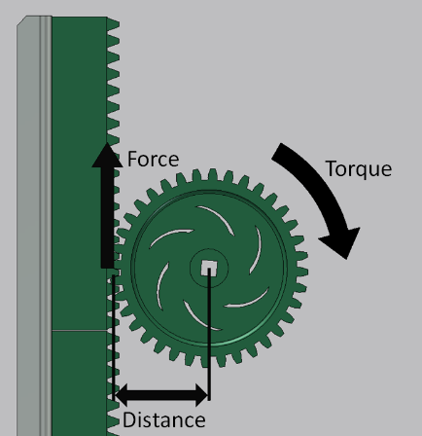
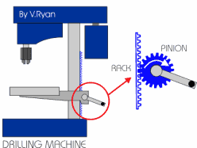
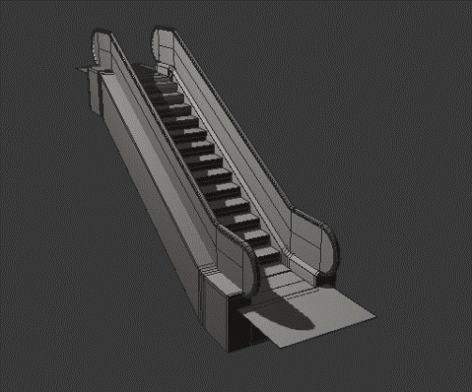
Mecanisme de ridicare

Slide 7
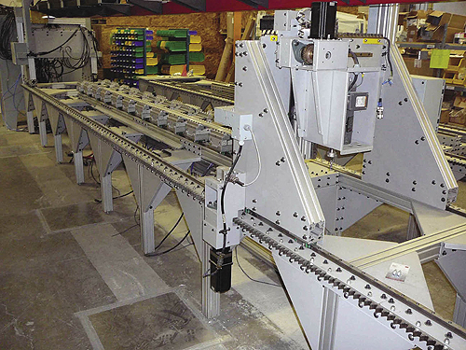
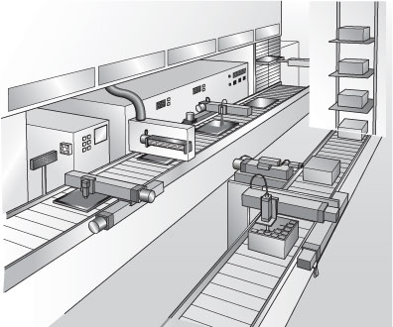
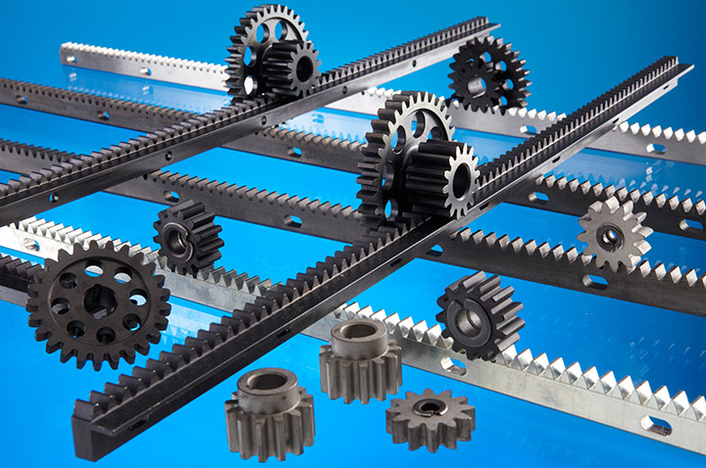
Roți dințate – cremaliere în industrie

Slide 8
Proiecte de cuplaje

Slide 9
Montarea prin apăsare
Montarea prin strângere
Cunoscută ca și montarea prin apăsare sau montarea prin frecare, este o fixare între două părți ce se realizează prin frecare, prin apăsarea celor două părți una în cealaltă.
Considerați proiectarea mai multor forme precum un pin cu formă octogonală într-o gaură rotundă.

Slide 10
Tipărirea 3D Limitările dimensiunii imprimantelor
Nu putem fabrica un obiect care este mai mare decât volumul de tipărire a imprimantei 3D.
Soluție: Împărțim obiectul în mai multe părți 3D de dimensiuni ce pot fi tipărite și asamblăm obiectul din piesele tipărite individual. Decât să folosim conectori sau lipici, propunem conectarea părților tipărite 3D prin cuplaje 3D astfel încât obiectul asamblat nu doar să poată fi asamblat și dezasamblat în mod repetat, dar și să fie conectat foarte bine prin geometria acestor părți.

Slide 11
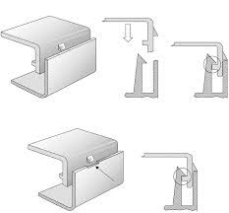
Montarea prin prindere (agățare)
O piesă similară cu un cârlig este introdusă în altă piesă, în care se găsește o gaură sau spațiu special pentru ea. Acest lucru poate fi realizat deoarece acest cârlig este oarecum flexibil și se deplasează atunci când este inserat, și apoi revine la poziția normală, când ajunge în locul potrivit, ceea ce îl blochează.
Probleme: Mânerul nu este foarte puternic, acesta deformându-se în timp.

Slide 12
Utilizarea elementelor de fixare
Părțile tipărite 3D pot fi utilizate cu o gamă largă de elemente de fixare tradiționale, atunci când e necesară o forță sau versatilitate suplimentare.
Aceasta este o tehnică foarte bună pentru un prototip rapid și nu foarte elegant. Folosirea de șuruburi e o metodă rapidă, ieftină și necesită eforturi de proiectare minime.

Slide 13
Proiectarea îmbinărilor prin apăsare și prindere
Îndrumări pentru proiectarea de bază
Toleranța
Construirea elementelor de prindere în planul Z conduce a rezistența cea mai mică
Folosiți o diferență de 0.2mm pentru o îmbinare fixă (la îmbinările prin apăsare, conectori) și o diferență de 0.4mm pentru o îmbinare lejeră (pentru balamale, capace).
Evitați tipărirea elementelor de prindere pe direcția Z (tipărire verticală), deoarece sunt mult mai puțin rezistente decât dacă sunt tipărite în direcțiile x sau z.
Testarea timpurie și repetată
Atenție la redimensionare
E indicată testarea conectorilor pentru a găsi toleranța cea mai bună. Pentru a evita risipa de timp și material, tipăriți doar părțile pe care le testați, în loc să tipăriți întregul model.
Cel mai bine e să construiți modelul la scara corectă. Dar atunci când trebuie să redimensionați un model ce conține părți conectate, va trebui să ajustați toleranța.
Notes:
1. Fit Tolerances for Interlocking Parts
For objects with multiple interlocking parts, design in your fit tolerance. Getting tolerances correct can be difficult. Kacie’s tips for creating correct tolerances: use a 0.2mm offset for tight fit (press fit parts, connecters) and use a 0.4mm offset for lose fit (hinges, box lids). You will have to test it yourself with your particular model to determine what is the right tolerance for the thing you are creating.
2.

Slide 14
Roți dințate și cremaliere

Slide 15
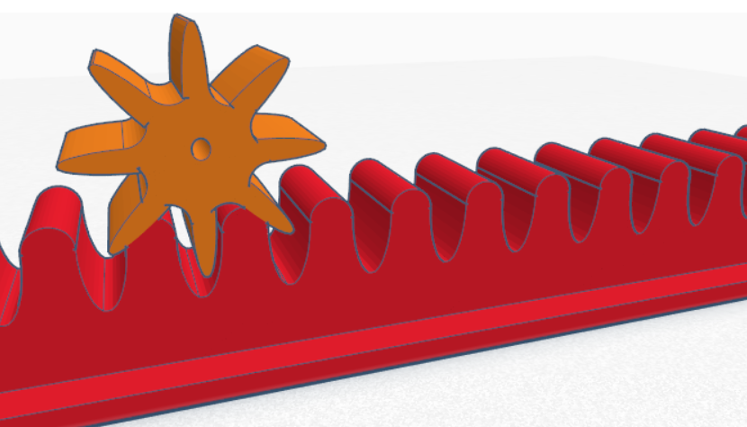
Roata dințată-cremalieră – Design 3D -1-

Slide 16
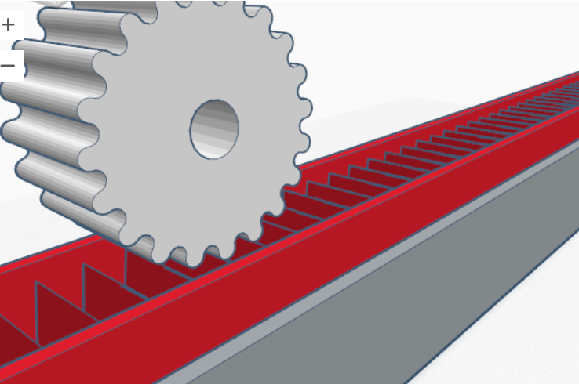
Roata dințată-cremalieră – Design 3D -2-

Slide 17
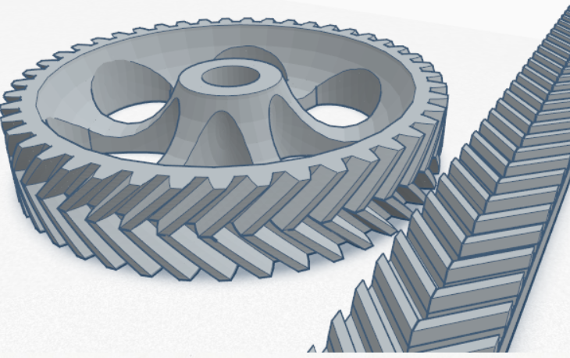
Roata dințată-cremalieră – Design 3D -3-

Slide 18
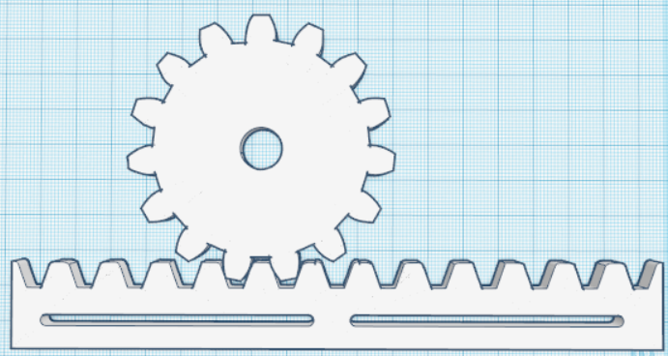
Roata dințată-cremalieră – Design 3D -4-

Slide 19
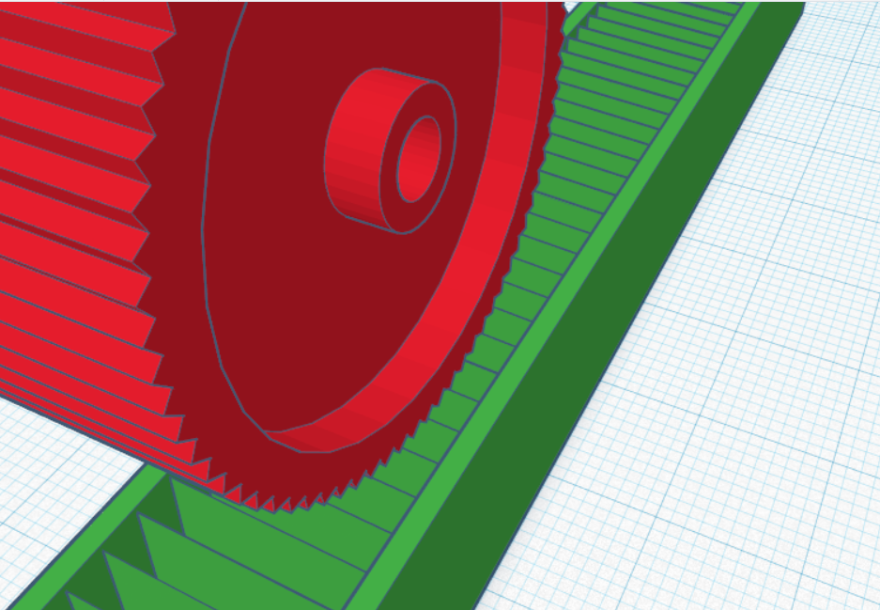
Roata dințată-cremalieră – Design 3D -5-

Slide 20
Proiectarea unui sistem roată dințată-cremalieră

Slide 21
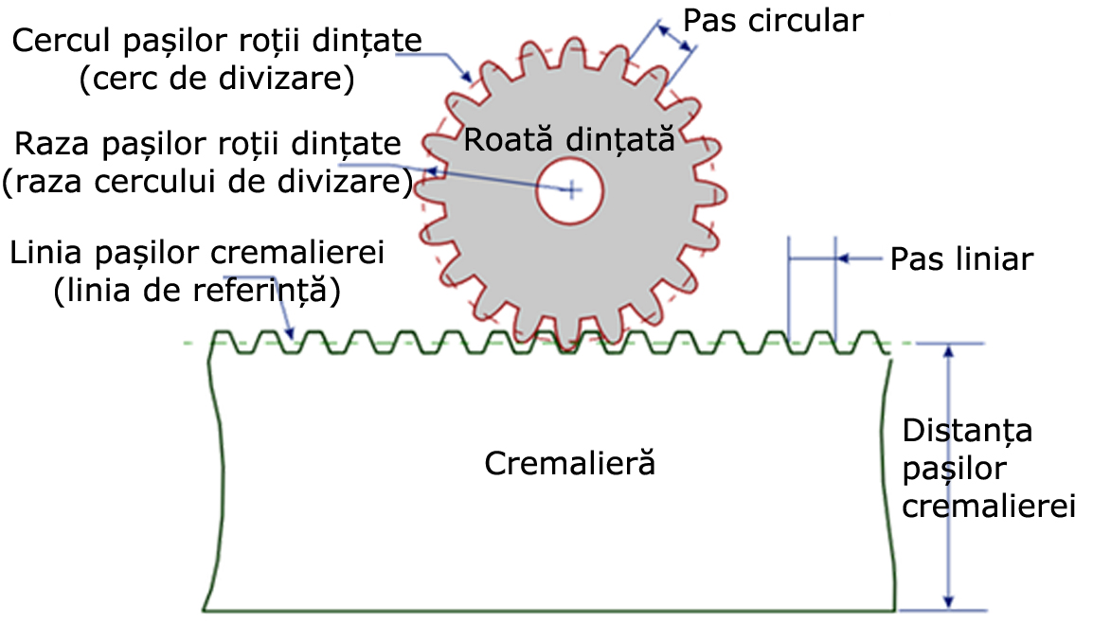
Părțile de bază ale designului I
Numărul de dinți ai roții dințate (z)
Cercul pașilor roții dințate (modul)
Diametrul fizic al angrenajului (d)
Pas liniar (p)
Distanța liniară dintre dinte și cremalieră,
p = π.m
Acest număr trebuie să fie mai mic decât 18.
m = definește dimensiunea angrenajului
d = m.z

Slide 22
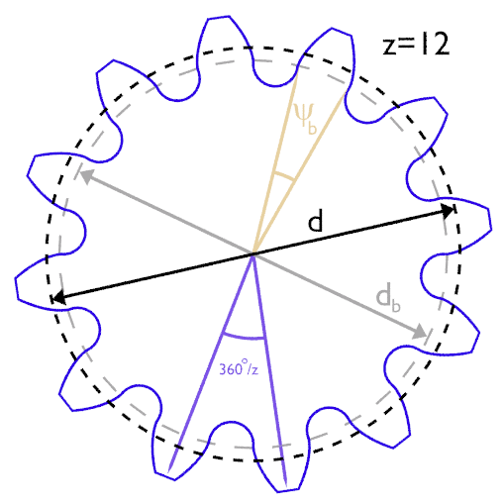
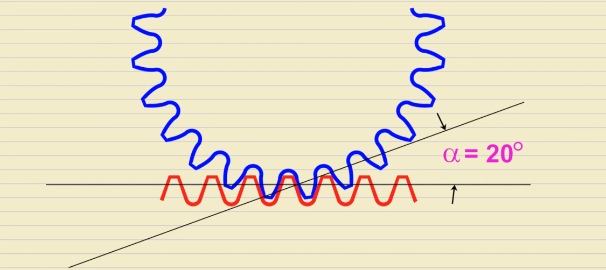
Părțile de bază ale designului II
Unghi de presiune (a)
În mod normal a = 20º
Numărul de dinți ai roții dințate (z)
Cercul pașilor roții dințate (modul)
Diametrul fizic al angrenajului (d)
Pas liniar (p)
Distanța liniară dintre dinte și cremalieră,
p = π.m
Acest număr trebuie să fie mai mic decât 18.
m = definește dimensiunea angrenajului
d = m.z

Slide 23
Părțile de bază ale designului III
Deplasarea profilului (x)
Definește distanța de montare dintre roata dințată și cremalieră.
Elimină suprapunerea.

Slide 24
Părțile de bază ale designului IV
Unghiul spiralei (β) și lățimea (W)
Parametri necesari doar dacă roata dințată și cremaliera sunt spiralate.
Pentru a realiza calculele mai ușor: http://www.otvinta.com/rack.html

Slide 25
Precizia
Pentru precizie e necesară luarea în considerare a 3 componente suplimentare.
01
Calitatea dinților
03
Deviația de pas
Tooth Quality is the accuracy of the manufactured tooth flanks. Tooth accuracy affects backlash, the positioning accuracy, as well as the noise level of the rack and pinion.
Deviația de pas este diferența dintre lungimea teoretică a cremalierei și lungimea sa reală.
Joc de referință la picior
02
Nu sunt luate în considerare
Este spațiul dintre cremalieră și flancurile dinților.
04
Atenție: Taceste măsurători sunt valabile pentru un design simplu deoarece nu au fost luate în considerare forțele și sarcinile în cadrul acestor calcule.

Slide 26
Acesta este un proiect de tip încercare-eroare
Aveți răbdare!
Proiectare
Eroare
Tipărire

Slide 27
Mulțumesc
Pentru atenție!

